Slide 1
Materi Pertemuan 2 Array Java Dasar
Hafiz Irwandi,S.Kom, M.Kom
hafiz.irwandi@umsu.ac.id

Slide 2
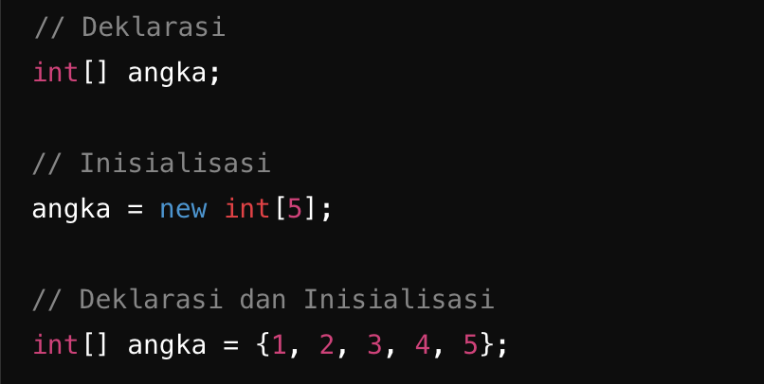
Deklarasi dan Inisialisasi Array
Array adalah struktur data yang menyimpan sekumpulan nilai dengan tipe data yang sama. Deklarasi dan inisialisasi array tergantung pada bahasa pemrograman yang digunakan.

Slide 3

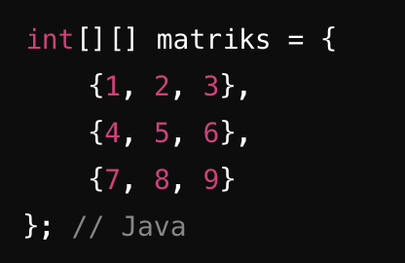
Array Satu Dimensi dan Multi Dimensi
Array Satu Dimensi
Array satu dimensi menyimpan elemen dalam bentuk baris linier.
Array Multi Dimensi
Array multi dimensi, seperti array 2D atau 3D, digunakan untuk menyimpan elemen dalam bentuk tabel (baris dan kolom).

Slide 4

Mengakses dan Memanipulasi Elemen Array
Mengakses Elemen Array
Untuk mengakses elemen array, kita menggunakan indeks. Indeks dimulai dari 0.
Memanipulasi Elemen Array
Kita dapat mengubah nilai elemen dengan mengakses indeksnya.

Slide 5
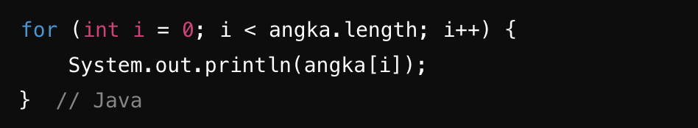
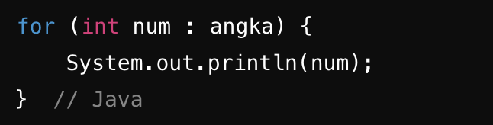
Perulangan pada Array (for dan foreach)
Menggunakan for
Perulangan for dapat digunakan untuk mengakses atau memanipulasi elemen array.
Menggunakan foreach (Enhanced for loop)
foreach lebih sederhana untuk iterasi pada seluruh elemen array.

